Slide 1
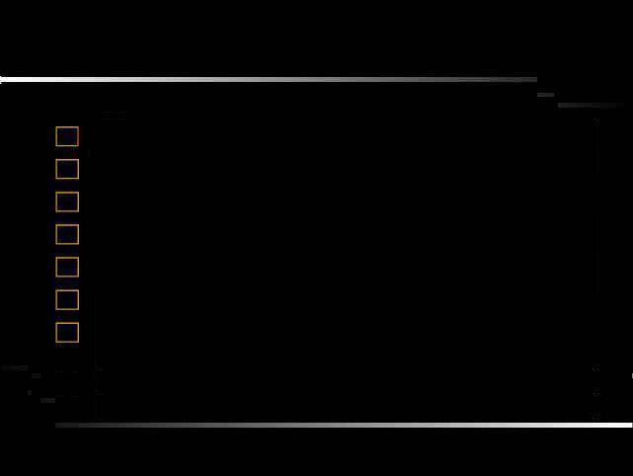

模块的基本概念
全国计算机等级考试四合一过关训练二级Access
1. 类模块
窗体和报表都属于类模块，而且它们各自与某一窗体或报表相关联。在窗体或报表的设计视图环境下可以用两种方法进入相应的模块代码设计区域：一是鼠标点击工具栏上的“代码”按钮进入；第二种是为窗体或报表创建事件过程时，系统会自动进入相应代码设计区域。
窗体和报表模块通常都含有事件过程，该过程用于响应窗体或报表中的事件。可以使用事件过程来控制窗体或报表的行为以及它们对用户操作的响应，如单击某个命令按钮。

Slide 2

模块的基本概念
全国计算机等级考试四合一过关训练二级Access
2. 标准模块
标准模块一般用于存放供其它Access数据库对象使用的公共过程。在Access系统中可以通过创建新的模块对象而进入其代码设计环境。标准模块通常安排一些公共变量或过程供类模块里的过程调用。在各个标准模块内部也可以定义私有变量和私有过程仅供本模块内部使用。
标准模块中的公共变量和公共过程具有全局特性，其作用范围在整个应用程序里，生命周期是伴随着应用程序的运行而开始、关闭而结束。

Slide 3
模块的基本概念
全国计算机等级考试四合一过关训练二级Access
3. 将宏转换为模块
在Access中，系统能够自动将宏转换为VBA模块，具体操作步骤如下：
（1）打开要转换为模块的窗体或报表设计视图。
（2）选择“工具”菜单中的“宏”子菜单中的“将窗体的宏转换为Visual Basic代码”命令或“将报表的宏转换为Visual Basic代码”命令，将弹出“转换窗体宏”对话框或“转换报表宏”对话框。
（3）在“转换窗体宏”对话框或“转换报表宏”对话框中，单击“转换”按钮，将弹出“将宏转换到Visual Basic”对话框，单击“确定”按钮即可。

